Slide 1

Fases de un Experimento en Ingeniería de Software
Caso de estudio: programación en pareja — Universidad Veracruzana, Campus Coatzacoalcos
VENTURA USCANGA ET AL., 2025 · REVISTA PERSPECTIVAS 7(1)

Slide 2



Tres Fases del Experimento
Todo experimento en Ingeniería de Software se organiza en tres grandes etapas que van desde el diseño inicial hasta el reporte final de resultados.
Fase 1
Fase 2
Fase 3
Diseño y Planificación
Ejecución y Recolección de Datos
Reporte de Resultados

Slide 3

¿Qué es la Programación en Pareja?
Conductor (Driver)
Escribe el código directamente en la computadora.
Navegador (Navigator)
Revisa el trabajo, detecta errores de sintaxis, ortografía y decisiones de diseño equivocadas.
Beneficios documentados: mejora la calidad del código, acelera su producción, genera confianza y facilita la transferencia de conocimiento entre compañeros.

Slide 4
Objetivo e Hipótesis
Objetivo
Hipótesis
Averiguar si la programación en pareja mejora el aprendizaje, el rendimiento académico y la calidad del trabajo de los estudiantes de Ingeniería de Software, comparada con programar de forma individual.
H0: La diferencia entre medianas (pareja vs. individual) es ≤ 0 — no hay mejora.
H1: La diferencia entre medianas es > 0 — sí hay mejora al trabajar en pareja.

Slide 5

Diseño del Experimento
Sujetos
Variable Independiente
Variables Dependientes
15 estudiantes de 5.º periodo, materia Paradigmas de Programación (POO), con base sólida en programación previa. Muestra pequeña, por lo que se eligieron pruebas estadísticas apropiadas.
Estrategia aplicada: programación individual vs. programación en pareja.
Calificación (sobre 100 puntos) y puntaje de calidad del código (sobre 36 puntos).

Slide 6
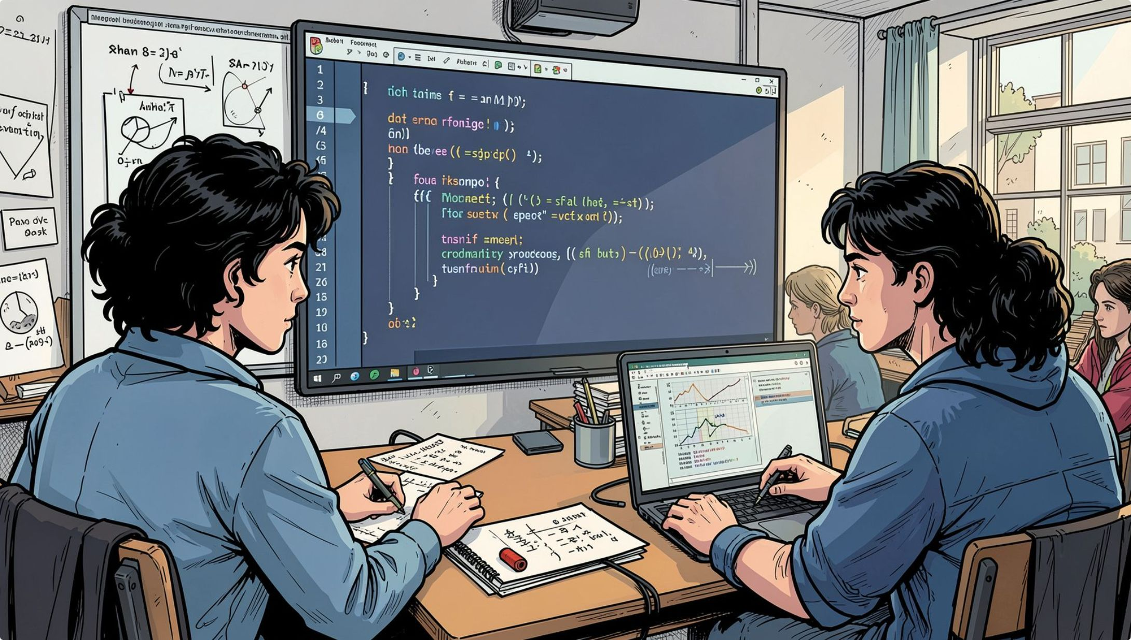
Instrumentación: Las Actividades
Actividad 1 — Individual
Construir una aplicación para controlar un registro de vehículos.
Actividad 2 — En Pareja
Aplicación de complejidad similar para gestionar una biblioteca.
Ambas actividades practicaban los mismos conceptos: clases y relaciones, herencia y encapsulación.
Rúbricas de Evaluación
Una rúbrica para calificación general (100 pts) y otra para calidad del código (36 pts): dominio de Java, fundamentos POO, claridad, patrones de diseño, documentación, optimización y depuración.

Slide 7
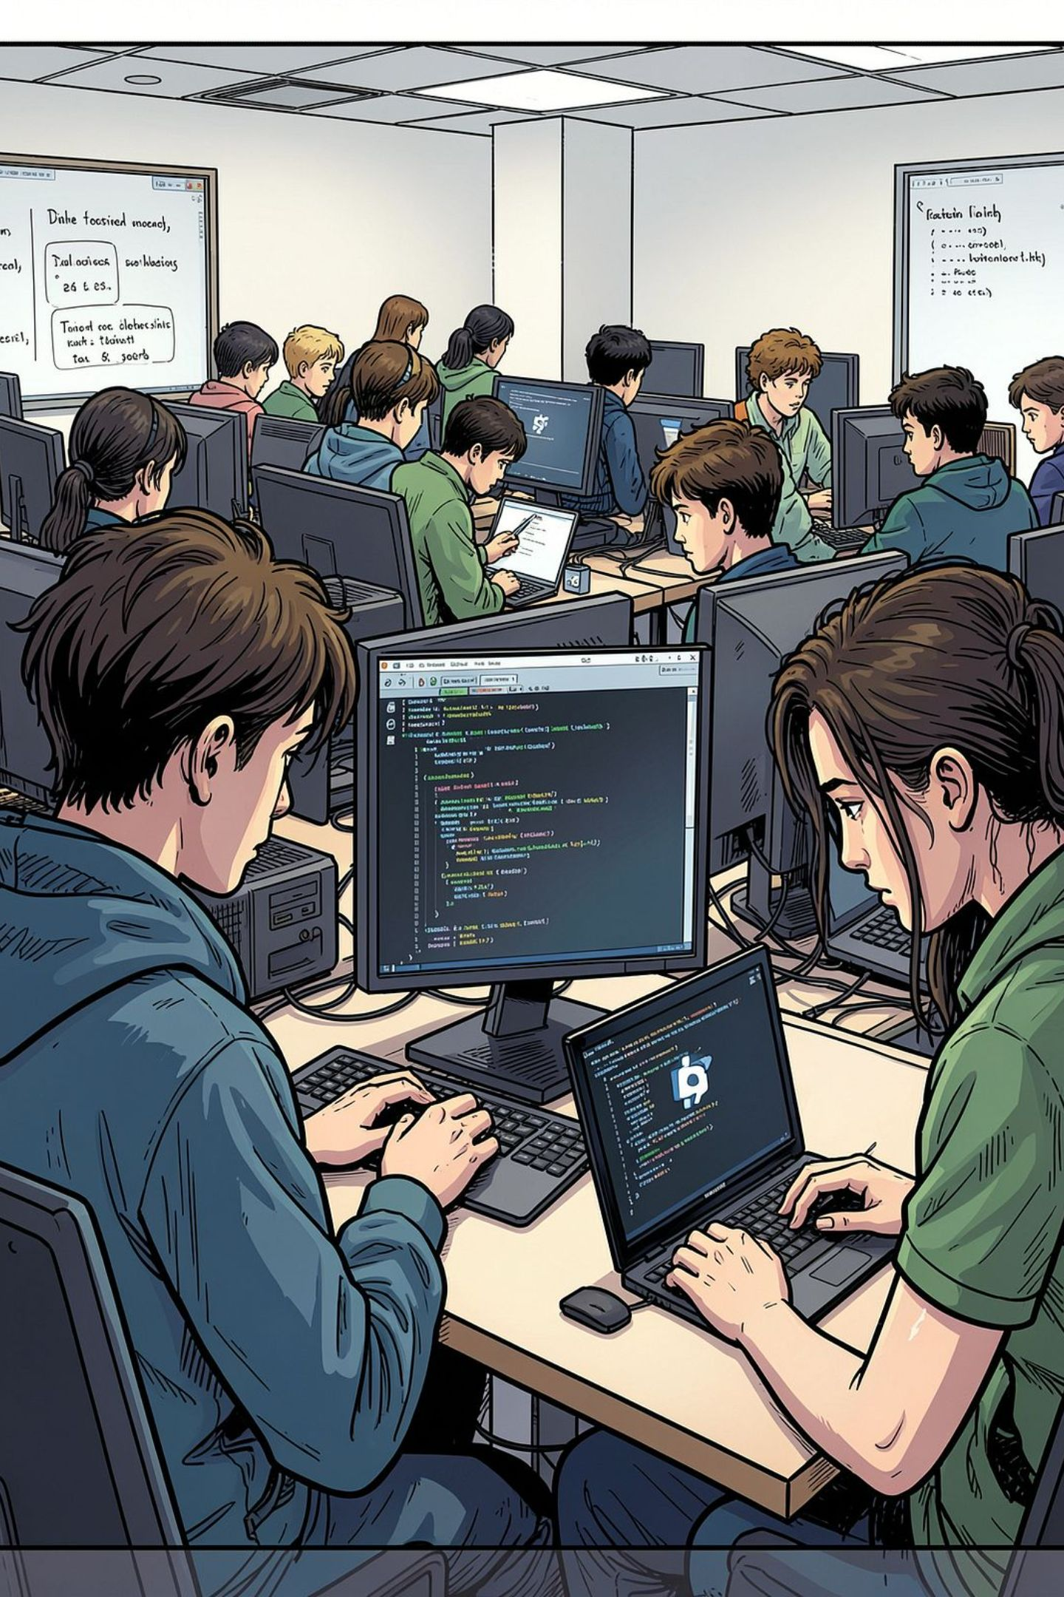
Fase 2: Ejecución y Recolección
01
Briefing inicial
Se explicó la dinámica conductor/navegador antes de comenzar.
02
Sesiones en laboratorio
Las dos actividades se realizaron en sesiones distintas, con disposición cómoda para el trabajo en pareja.
03
Entrega de evidencias
Al terminar, los estudiantes subieron sus proyectos a un repositorio de GitHub.
04
Validación de datos
Se identificaron dos valores atípicos en la actividad individual y se excluyó un resultado en pareja para igualar el número de casos.

Slide 8
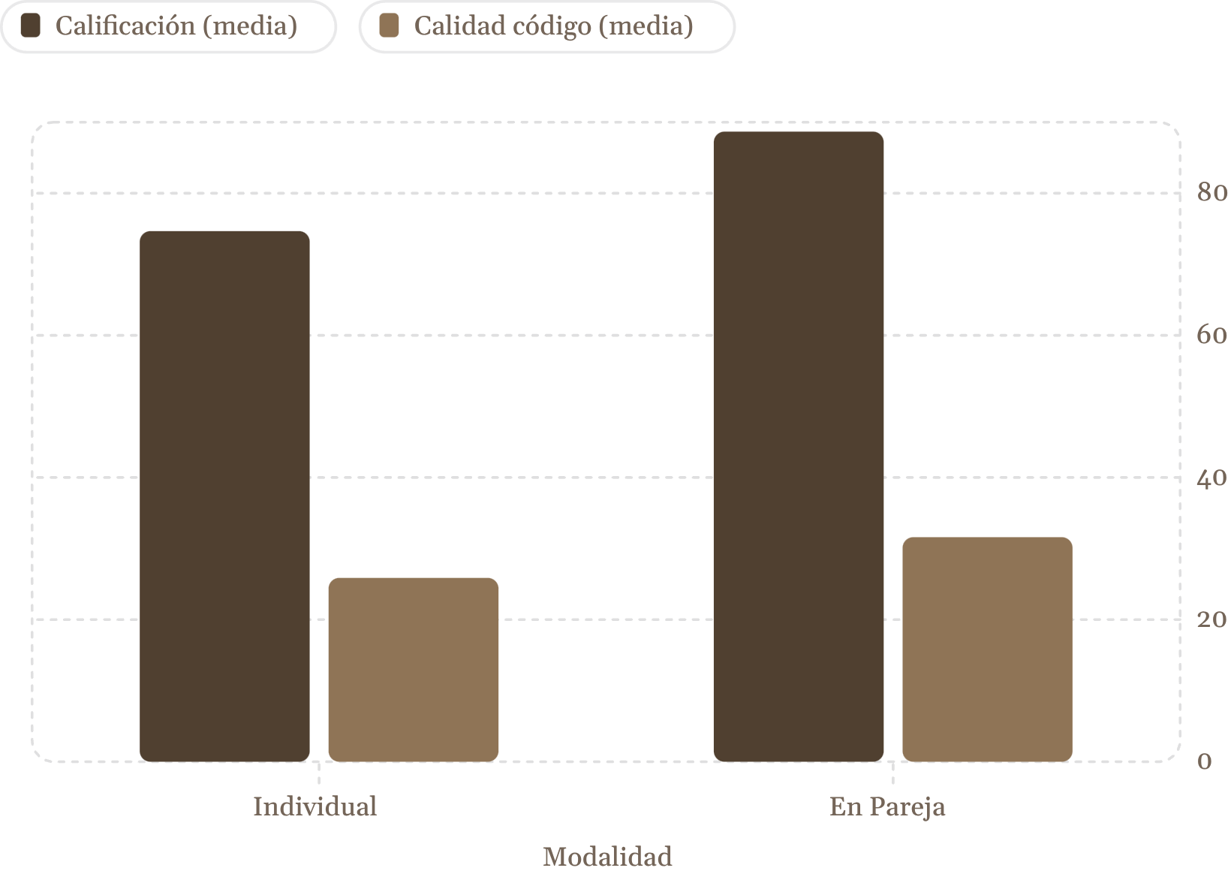

Resultados: Estadística Descriptiva
Calificaciones (sobre 100)
Individual: media 74.67, mediana 85, s = 20.57
Pareja: media 88.67, mediana 90, s = 7.90
Calidad del código (sobre 36)
Individual: media 25.87, mediana 30, s = 7.95
Pareja: media 31.60, mediana 33, s = 3.16
La desviación estándar bajó notablemente en pareja: resultados más uniformes y menos dispersos.

Slide 9
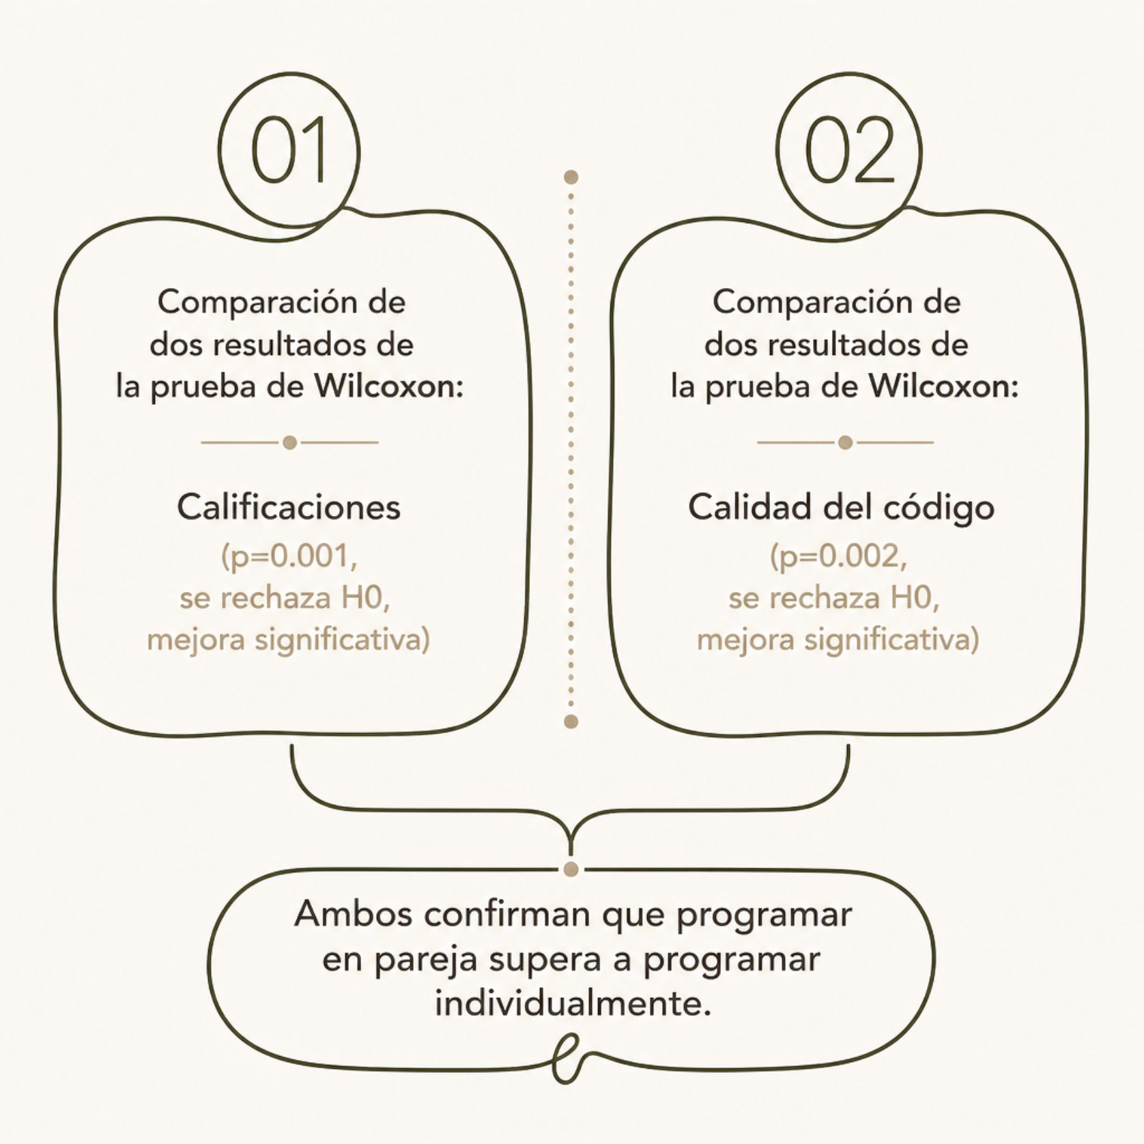

Prueba de Hipótesis: Wilcoxon
¿Por qué Wilcoxon?
La prueba de Shapiro-Wilk (α = 0.05) rechazó la normalidad en los cuatro casos. Se usó la prueba de rangos con signo de Wilcoxon para muestras dependientes, cola superior.
Resultados (α = 0.05)
Calificaciones: p = 0.001 → se rechaza H0
Calidad del código: p = 0.002 → se rechaza H0
Trabajar en pareja produce medianas estadísticamente más altas en ambas variables.

Slide 10

Conclusiones y Validez
Conclusión Principal
Validez Interna
La programación en pareja mejora significativamente el rendimiento académico y la calidad del código. Coincide con hallazgos previos en China (2010) y Nueva Zelanda (2013).
Posibles amenazas: emparejamiento libre, efecto aprendizaje entre actividades y nivel de esfuerzo variable al saberse evaluados.
Validez Externa y Conclusión
La selección de sujetos fue aceptable dado el contexto. Muestra pequeña limitó el poder estadístico; por eso se usó Wilcoxon en lugar de la prueba T pareada.

